Slide 1
МУНИЦИПАЛЬНОЕ БЮДЖЕТНОЕ ДОШКОЛЬНОЕ ОБРАЗОВАТЕЛЬНОЕ УЧРЕЖДЕНИЕ «ЦЕНТР РАЗВИТИЯ РЕБЁНКА – Детский сад № 362» ГОРОДСКОГО ОКРУГА САМАРА
РОССИЯ, 443026, г. Самара, пос. Управленческий, Красноглинское шоссе, 16
«Формирование и развитие
здорового образа жизни детей
у дошкольников
на примере средней группы»
Выполнили: Мочалова О.В.
Меликаева Е.С.
Самара 2024

Slide 2
Актуальность
Формирование здорового образа жизни у дошкольников является актуальной и важной задачей, поскольку именно в этом возрасте закладываются основы здоровья и формируются привычки, которые сопровождают человека на протяжении всей жизни.
Во-первых, здоровье детей — это будущее страны. Здоровые дети лучше учатся, меньше болеют, активнее развиваются и успешнее адаптируются к изменяющимся условиям жизни.
Во-вторых, современный образ жизни, насыщенный технологиями и гаджетами, часто приводит к снижению физической активности детей. Они проводят много времени за компьютерами, планшетами и смартфонами, что может негативно сказаться на их здоровье.
В-третьих, формирование здорового образа жизни у дошкольников способствует развитию у них навыков самодисциплины и самоконтроля.

Slide 3
Цель оздоровительной работы-обеспечение гармоничного физического, психического и социального развития детей, сохранение и укрепление их здоровья, а также воспитание полезных привычек, которые будут способствовать успешности в будущем.
Задачи:
- Расширять и закреплять знания детей о здоровом образе жизни;
- Совершенствовать физические способности;
Воспитывать желание вести здоровый образ жизни;
Привитие навыков личной гигиены (умывание, чистка зубов, мытьё рук).
Обучение правильному питанию (регулярный приём пищи, разнообразие продуктов).
Формирование представлений о здоровом образе жизни (режим дня, физическая активность, отказ от вредных привычек)

Slide 4
Здоровый образ жизни
Это комплекс оздоровительных мероприятий, обеспечивающих гармоничное развитие и укрепление здоровья, повышение работоспособности людей.
Формирование здорового образа жизни у дошкольников, должно проходить через:
-Двигательную активность, физическую культуру и спорт;
-Закаливание;
-Рациональный режим;
-Рациональное питание;
-Личную гигиену;
-Благоприятную психологическую обстановку в семье и саду;
-Экологически грамотное поведение.

Slide 5
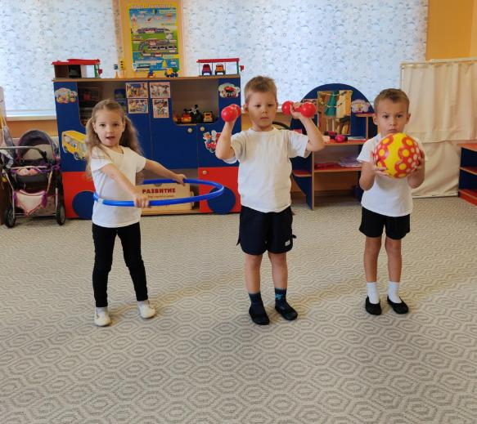
Двигательная активность, физическая культура и спорт:
1) Динамические паузы

Slide 6
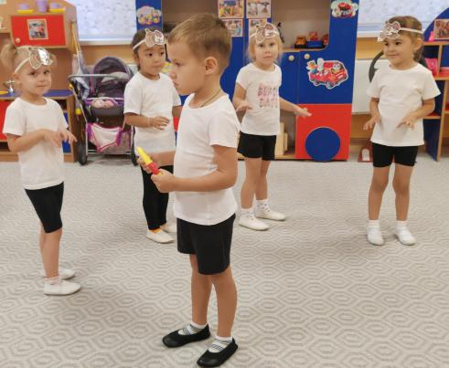
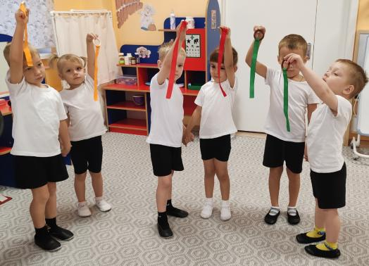
2) Подвижные и спортивные игры

Slide 7
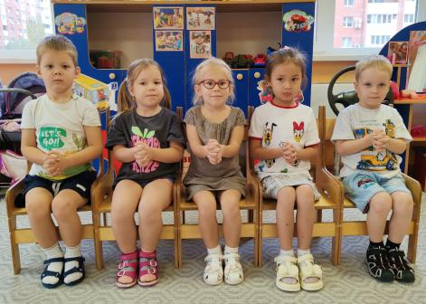
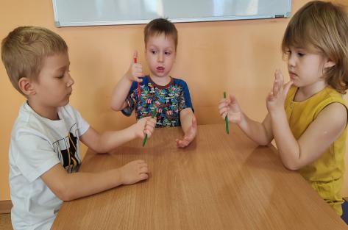
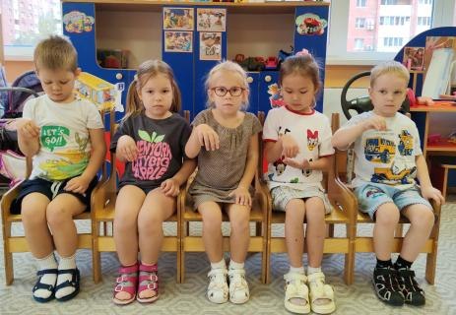
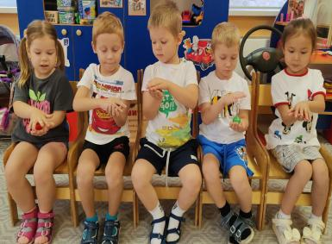
3) Пальчиковая гимнастика

Slide 8
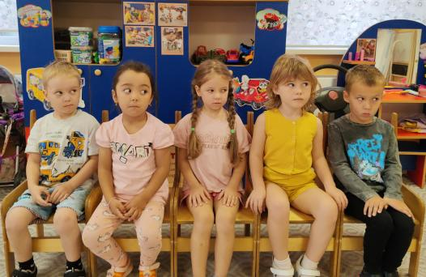
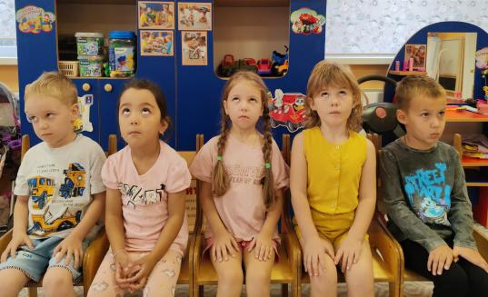
4) Гимнастика для глаз

Slide 9
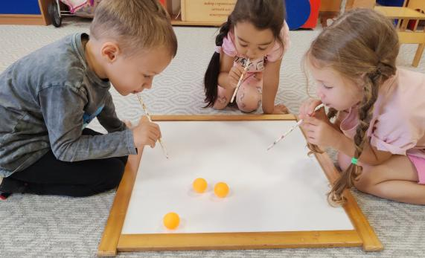
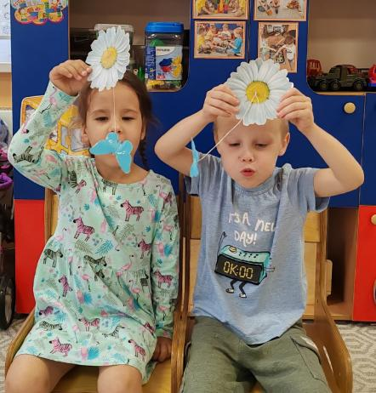
5) Дыхательная гимнастика

Slide 10
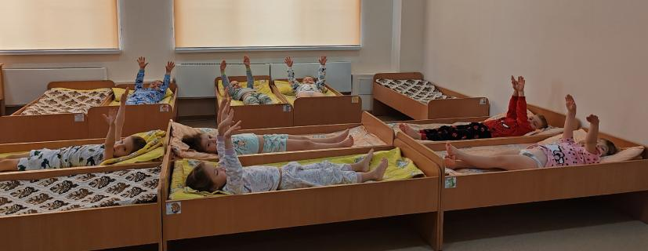
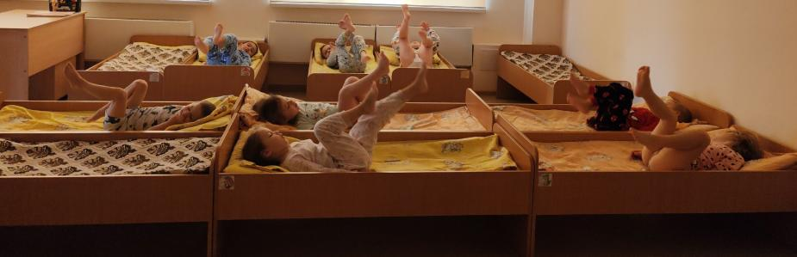
6) Бодрящая гимнастика после сна

Slide 11
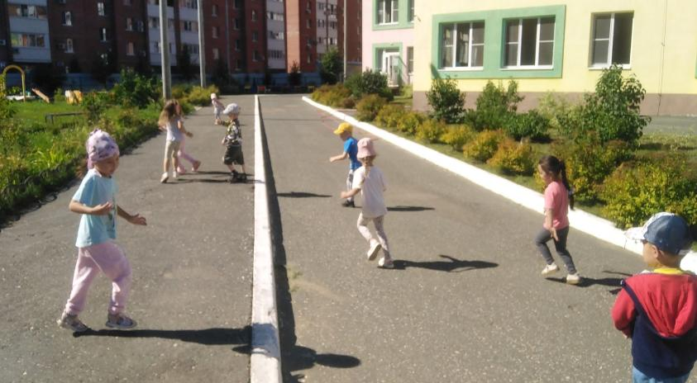
7) Оздоровительный бег

Slide 12
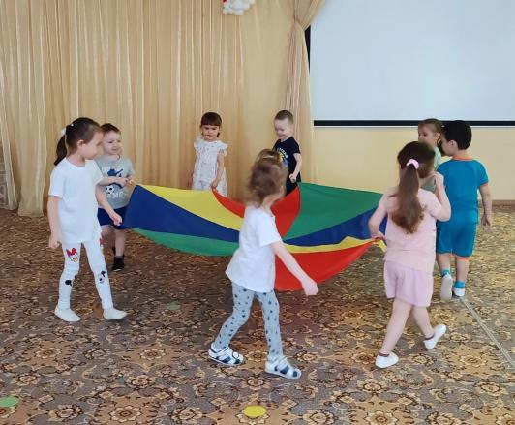
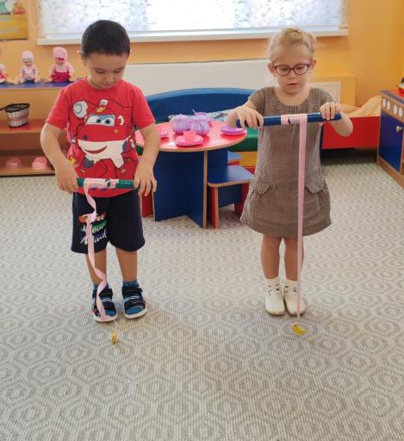
8) Коммуникативные игры

Slide 13
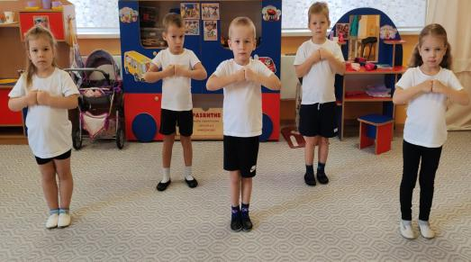
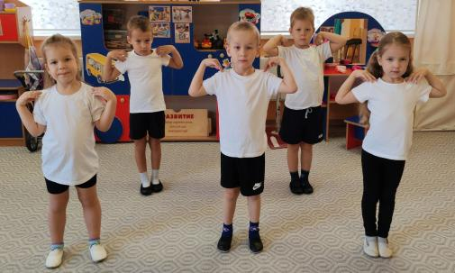
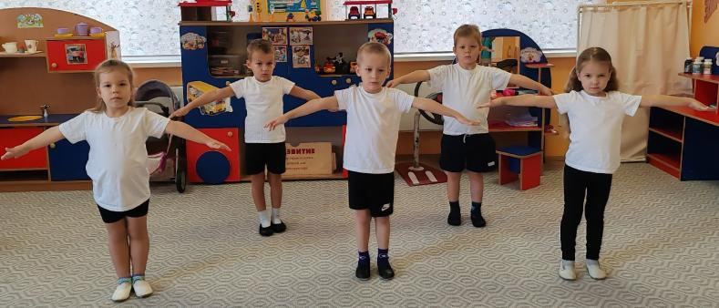
9) Фонетическая гимнастика

Slide 14
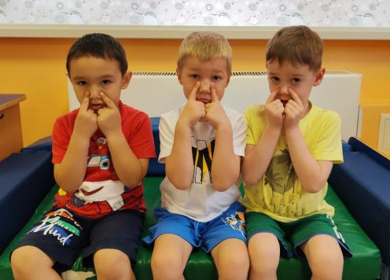
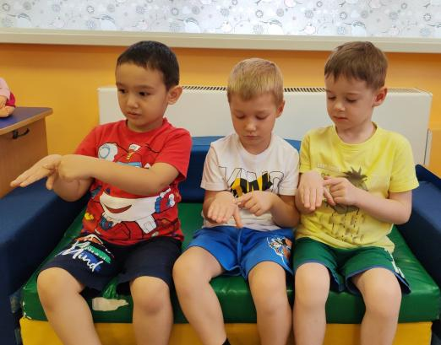
10) Самомассаж

Slide 15
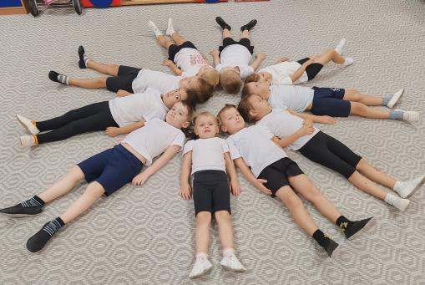
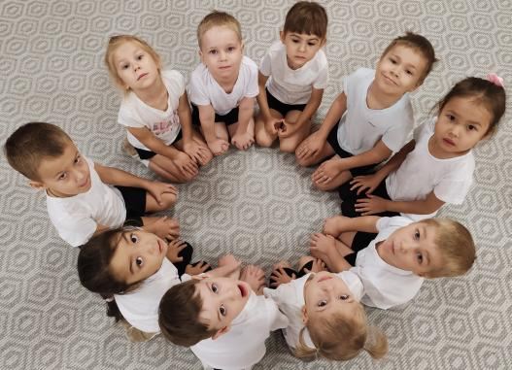
11) Релаксация

Slide 16

Закаливание - это комплекс процедур, направленных на формирование повышенной устойчивости организма человека к факторам окружающей среды.
Принципы закаливания:
-Постепенность закаливающих процедур;
-Систематичность;
-Последовательность;
-Комплексность;
-Учет индивидуальных особенностей ребенка.
Средство закаливания
Солнце
Воздух
Вода

Slide 17
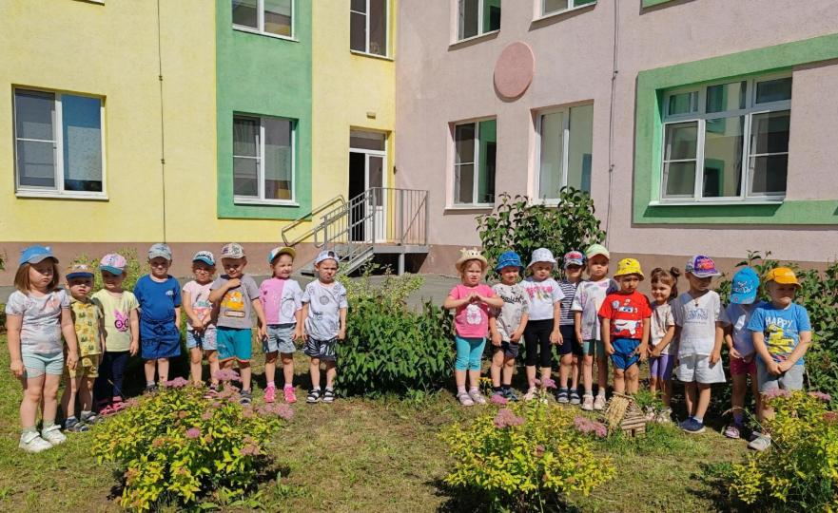
Пребывание детей на свежем воздухе- это один из методов закаливания, в котором используются естественные факторы природы для оздоровления и закаливания организма.

Slide 18
Рациональный режим дня - это определённый распорядок труда, отдыха, гигиены, питания и сна с в соответствии с возрастными психофизиологическими особенностями и возможностями детского организма.
Режим дня помогает
Контролировать баланс труда и отдыха;
Избегать перегрузок;
Грамотно чередовать периоды физической и умственной активности.
Его принципы:
-Строгое выполнение;
-Недопустимость частых изменений;
-Доступность.

Slide 19
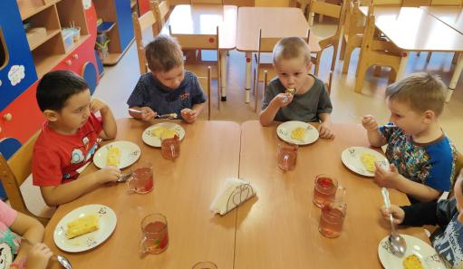
Рационное питание - это питание человека, которое учитывает его физиологические потребности в энергетической ценности, полезных питательных веществах (белки, жиры, углеводы, витамины, минералы, микроэлементы, другие полезные вещества) основываясь на данных о возрасте, заболеваниях, физической активности, занятости, окружающей среде.
Такое питание строится на некоторых принципах:
1 принцип –это энергетическая ценность. Она должна соответствовать энергетическим затратам организма;
2 принцип- соответствие химического состава пищевых веществ психологическим потребностям;
3 принцип- максимальное разнообразие питания;
4 принцип- определяет соблюдение оптимального режима питания.

Slide 20
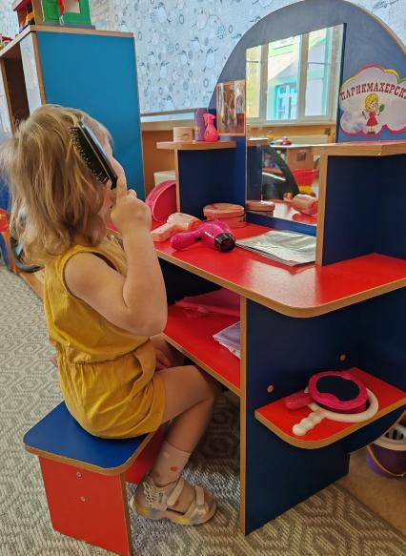
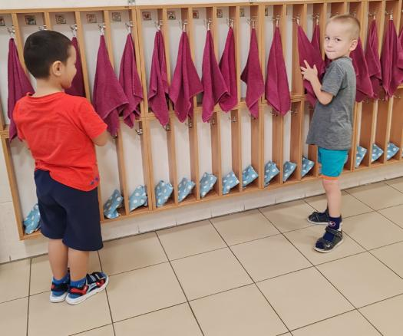
Личная гигиена
Это широкое понятие, включающее в себя выполнение правил, которые способствуют сохранению и укреплению здоровья человека.

Slide 21
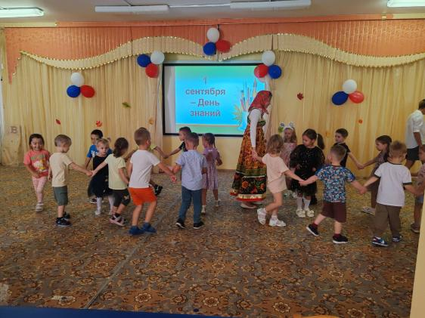
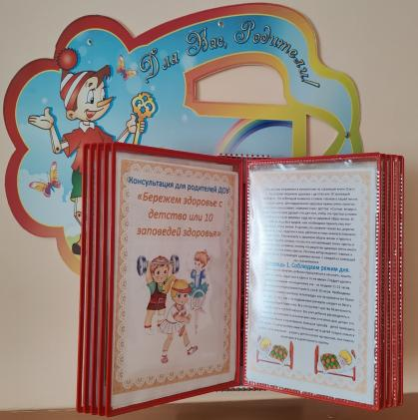
Благоприятная психологическая обстановка в семье и саду
Основной задачей семьи и педагогов в это время является приобщение ребенка к здоровому образу жизни, а именно: способствовать формированию разумного отношения к своему организму, ведению здорового образа жизни с самого раннего детства, получению знаний, навыков, основных санитарно-гигиенических норм.

Slide 22
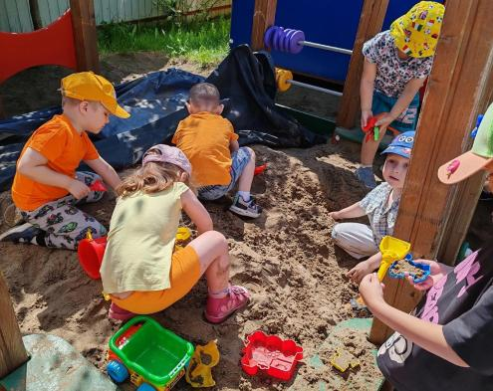
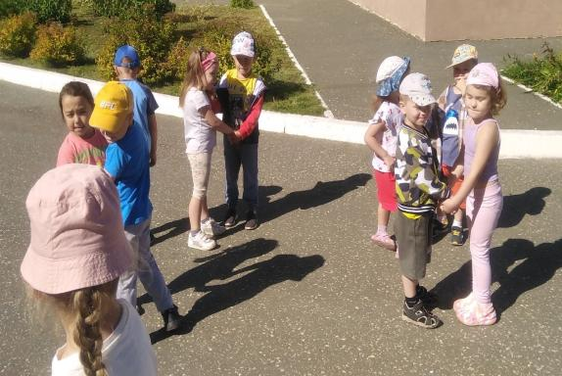
Экологически грамотное поведение
- это поведение, которое не наносит вред окружающей среде и обуславливает устойчивость общественного развития.
Может включать в себя:
-экскурсии в лес;
-прогулки;
-игры на свежем воздухе.

Slide 23


